Slide 1
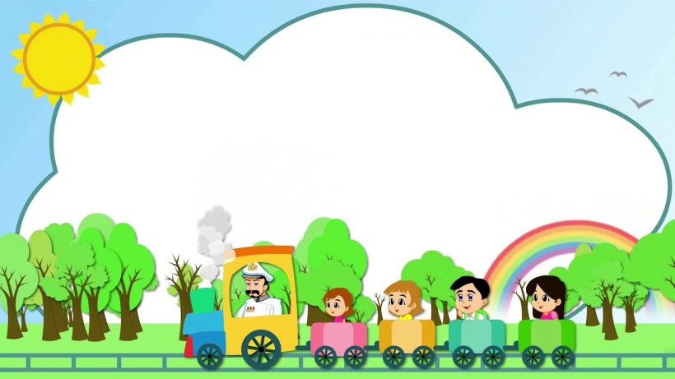

UBND HUYỆN AN DƯƠNG
TRƯỜNG MẦM NON QUỐC TUẤN
Trò chơi: Bé tìm hiểu về an toàn giao thông
Người dự thi: Nguyễn Thị Hồng Vân
Lớp: 5 tuổi A2

Slide 2
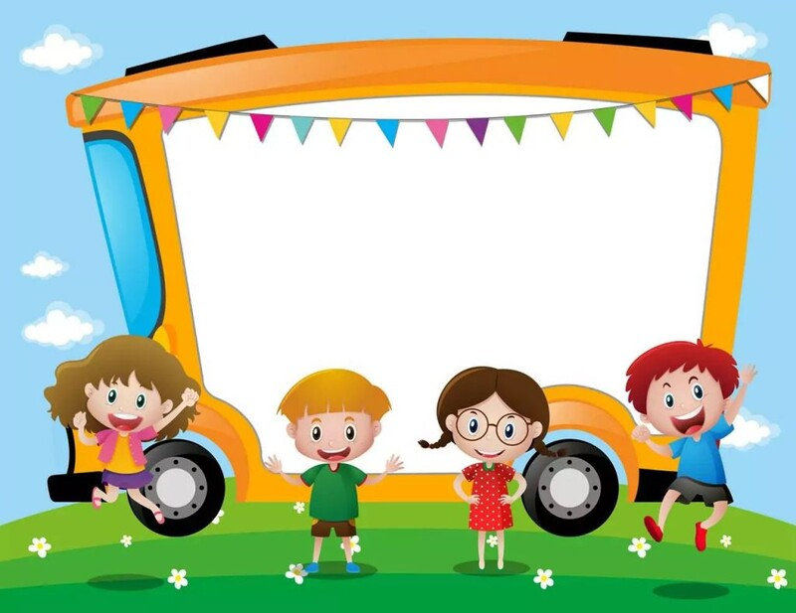
Luật chơi: Bé hãy lựa chọn câu hỏi và lựa chọn hình ảnh sao cho có câu trả lời đúng với nội dung câu hỏi

Slide 3
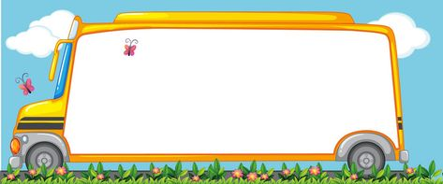

Câu 1
Câu 2
Câu 3
Câu 4
Câu 5
Câu 6
Câu 7
Câu 8

Slide 4

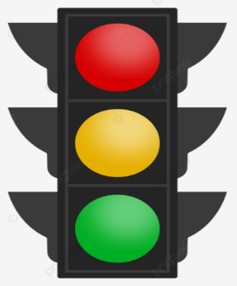
Câu 1: Bé hãy tìm xem đâu là hình ảnh tín hiệu đèn giao thông đúng
TRỞ VỀ

Slide 5
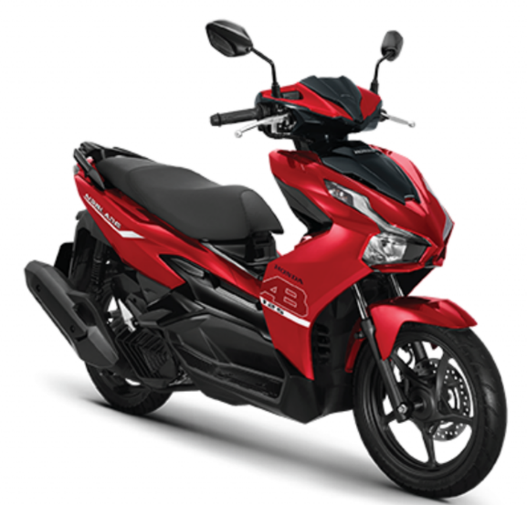
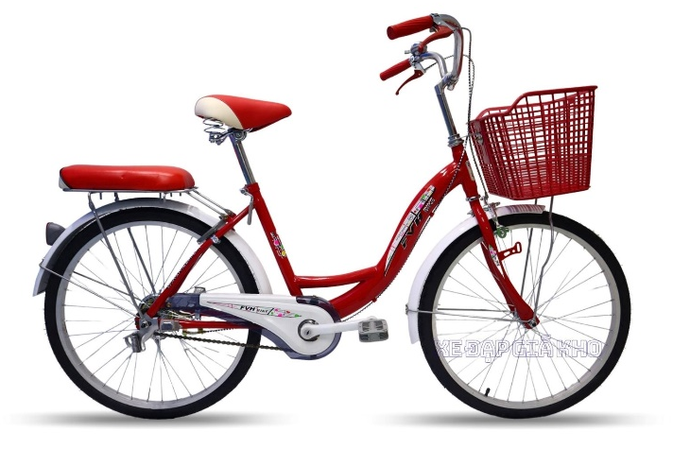
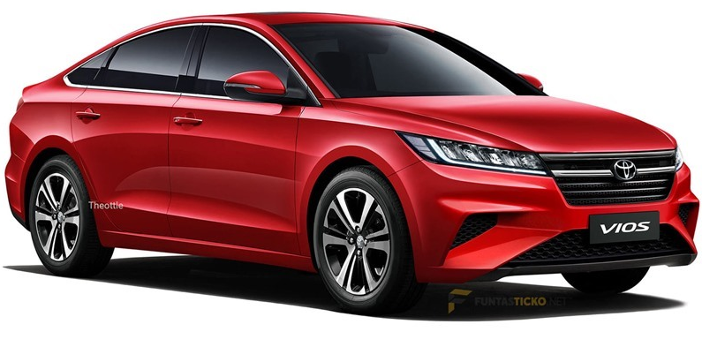
Câu 2: Khi tham gia giao thông ngồi trên phương tiện gì phải đội mũ bảo hiểm?
A
B
C
TRỞ VỀ

Slide 6


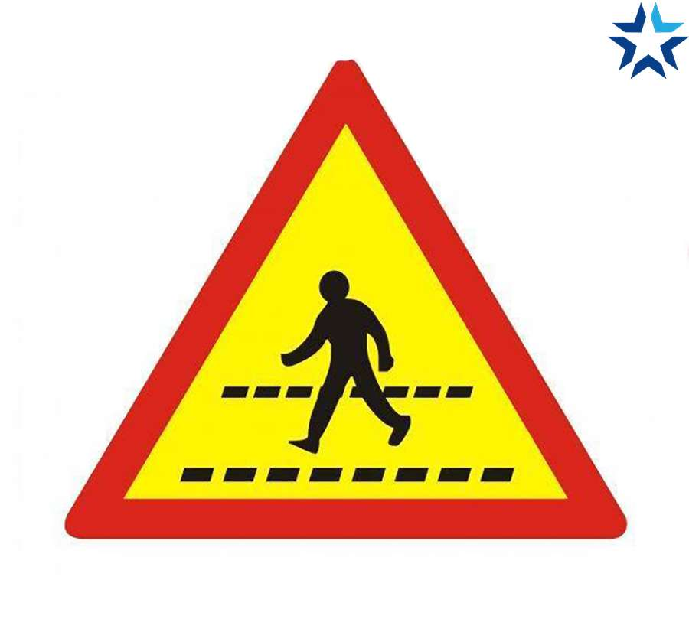

Câu 3: Bé hãy chọn biển báo giao thông dành cho người đi bộ
TRỞ VỀ

Slide 7

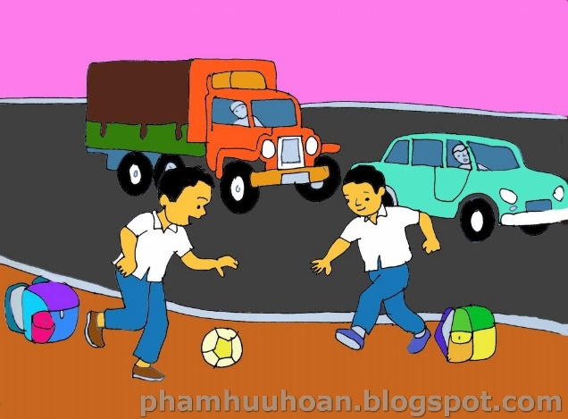
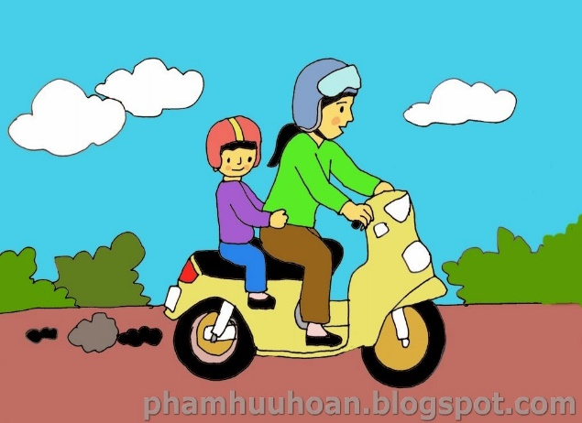
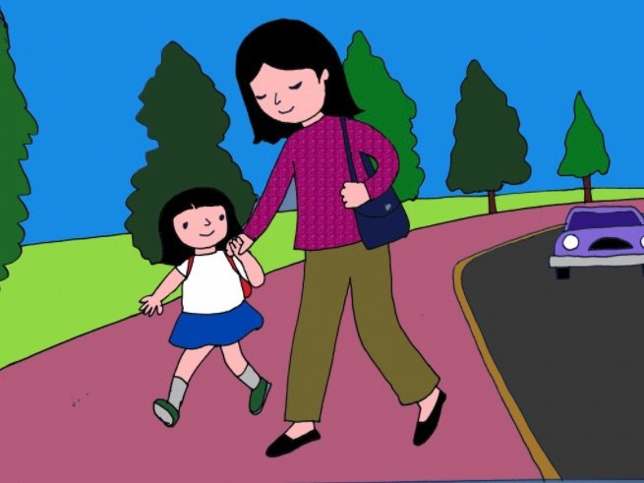
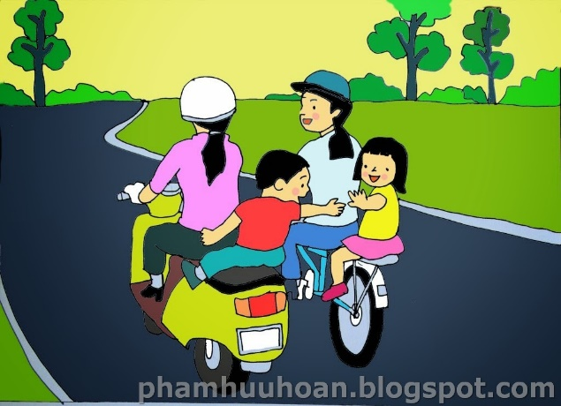
Câu 4: Bé hãy phân loại các hành vi tham gia giao thông đúng
TRỞ VỀ

Slide 8

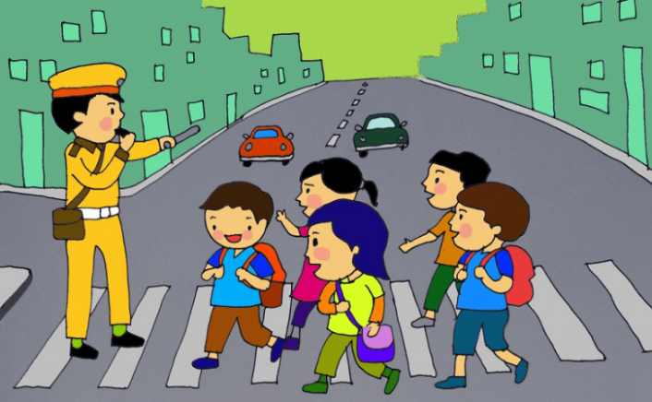
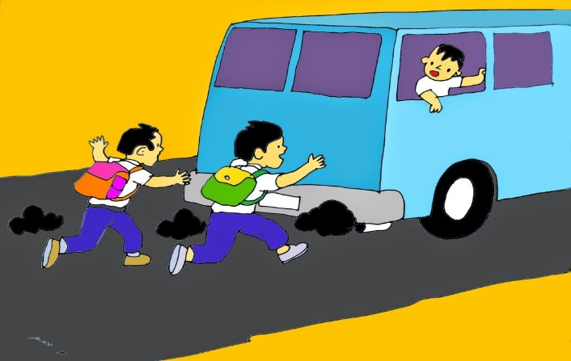
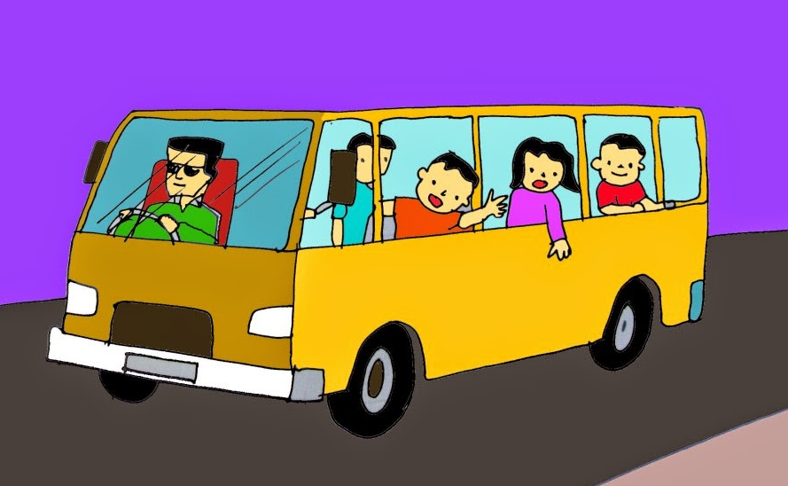
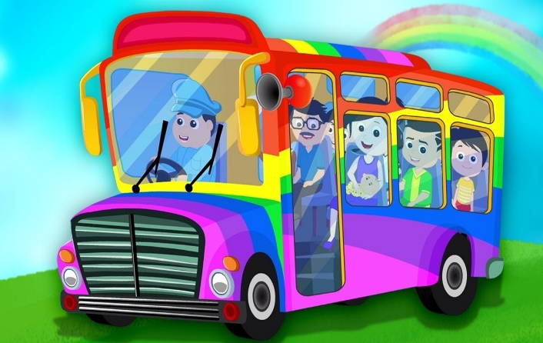
Câu 5: Bé hãy phân loại các hành vi sai tham gia giao thông
TRỞ VỀ

Slide 9
Câu 6: Đến ngã tư đường phố đèn nào phát sang thì các phương tiện giao thông được đi tiếp ?
A
B
C
TRỞ VỀ

Slide 10
Câu 7: Đến ngã tư đường phố đèn nào phát sang thì các phương tiện giao thông phải dừng lại ?
A
B
C
TRỞ VỀ

Slide 11



Câu 7: Bé hãy chọn biển báo có người đi bộ cắt ngang trong các biển báo sau
B
C
A
TRỞ VỀ

Slide 12
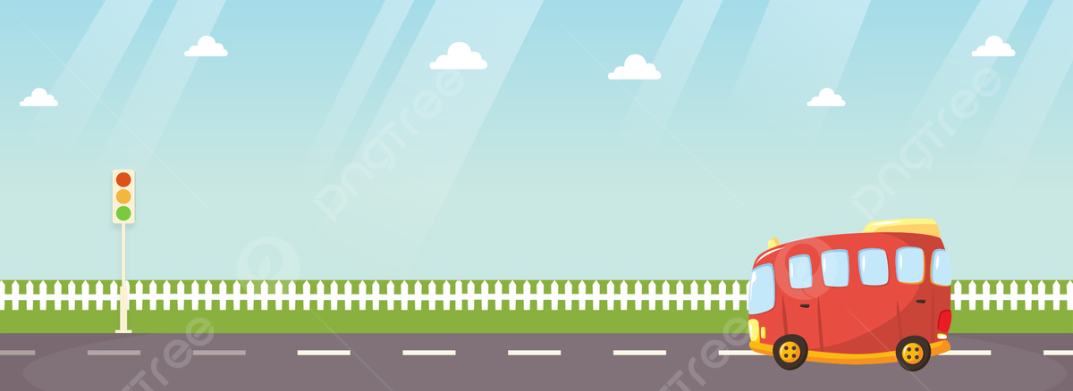
Chúc mừng các bé đã hoàn thành xong trò chơi. Hẹn gặp lại các bé trong các trò chơi tiếp theo!

